Slide 1
بهینه‌سازی

Slide 2
معیارهای بهینه‌سازی
هدف:
طراحی بهتر:
مساحت
کارایی (سرعت)
توان مصرفی
تفاوت طراح خوب با طراح مبتدی:
کدنویسی مناسب
تعیین محدودیت‌های مناسب
استفاده از سایر امکانات و تنظیمات ابزار

Slide 3
فرایند بهینه سازی
Arch’re Design
Results OK?
yes
yes
Design Entry
Synthesis
P&R
Results OK?
no
no
Alter Constraints
Alter Constraints
Alter VHDL Code
Alter Arch’re

Slide 4
بهینه‌سازی مساحت
بهینه‌سازی مساحت:
← کاهش منابع مصرفی
با هدف استفاده از تراشة ارزان‌تر
معمولاً همراستا با کاهش توان
بر خلاف سرعت

Slide 5
فنون بهینه‌سازی مساحت
تخمین مساحت:
برای تصمیم مناسب در هر مرحله
برای انتخاب تراشه در مراحل اولیه
← شروع زودتر طراحی بورد
مرحلة قبل از سنتز:
تجربی
از طرح های مشابه گذشته
اطلاعات IP

Slide 6
فنون بهینه‌سازی مساحت
فنون بهینه‌سازی مساحت:
آشنایی با رفتار ابزار
← کدنویسی مناسب
آشنایی با معماری تراشه
بلوک های منطقی
بلوک های محاسباتی
حافظه
...
مثال: ابزار اجازه می دهد محتویات LUT را دستی پر کنید

Slide 7
فنون بهینه‌سازی مساحت
فنون بهینه‌سازی مساحت:
بررسی گزارش ابزارها
مشاهدة مصرف هر پودمان
← تمرکز روی بهینه سازی پودمان پرمصرف
فدا کردن معیاری برای بهبود معیار دیگر ← طراح جلوگیری کند
مثال: تکرار بخشی از مدار برای بهبود سرعت

Slide 8
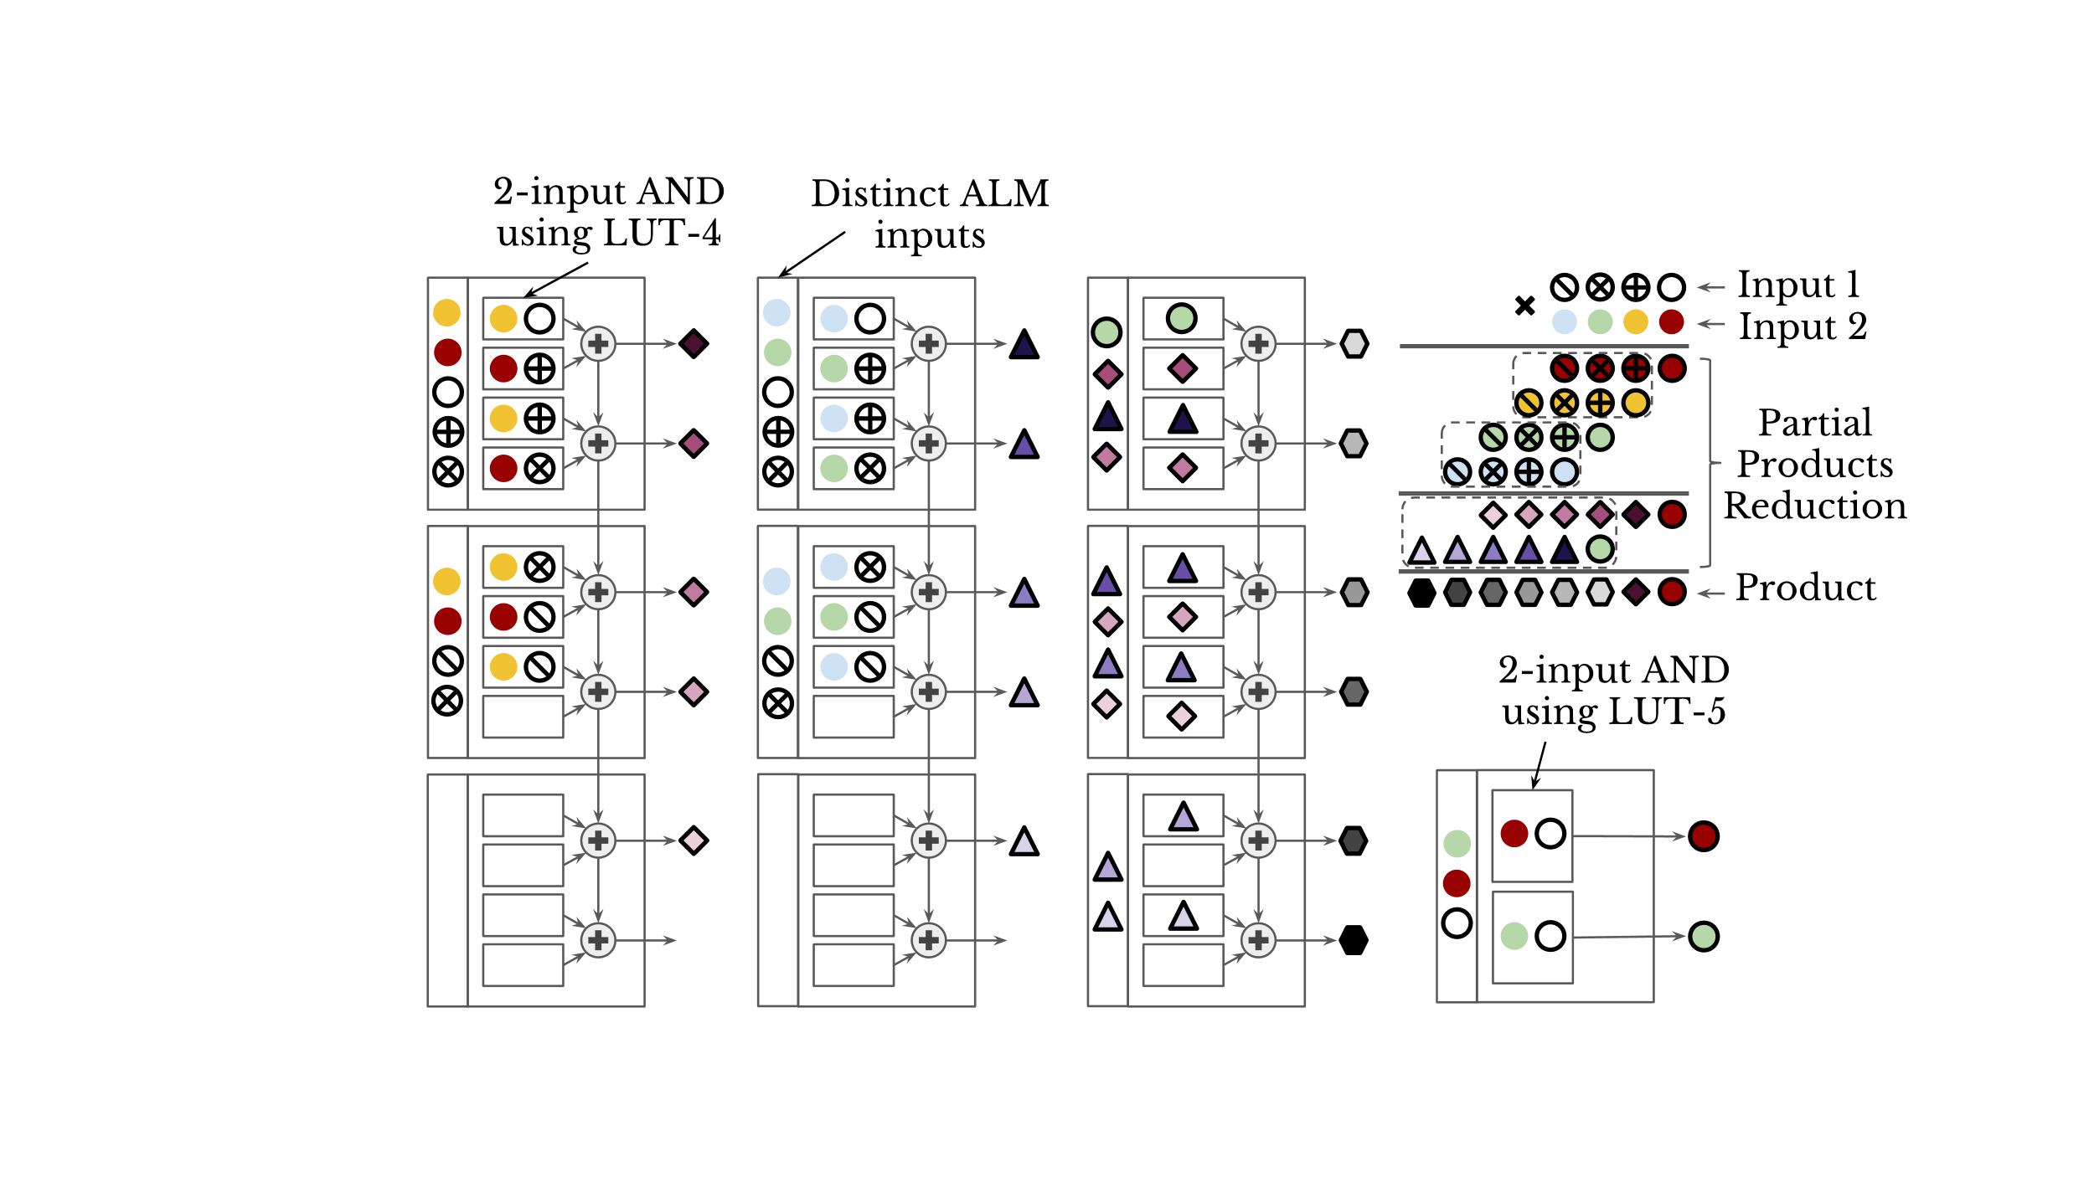
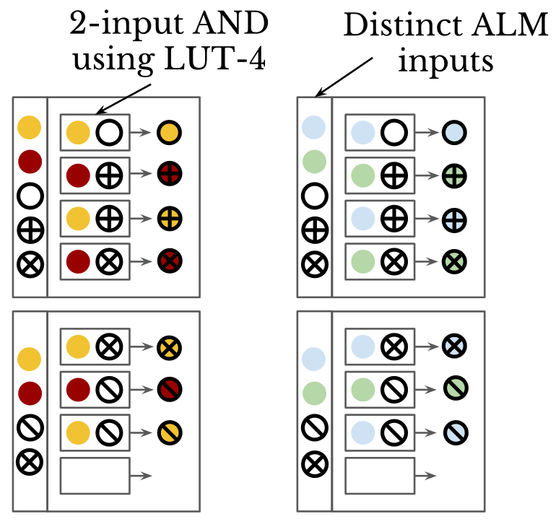
Stratix-10: Unsigned 4-bit Multiplier Mapping
ALM Count: 10
Geomean: 25.0 ALMs
(4-bit to 9-bit multipliers)
Notes:
This animation will show how a 4-bit unsigned multiplier is mapped to the stratix-10 logic block. An unsigned multiplier is chosen for easier illustration. However, for signed multiplier its almost the same mapping. First the partial products are generated using the 4-input LUTs are directly added together using the adder chain in front of the LUTs. Then the outputs are added again together to produce the final product. As shown, 10 ALMs are needed to map this multiplier. Since we are concerned with low-precisions. We studied the mapping of 4-bit to 9-bit multiplications which have a geometric average of 25 ALMs

Slide 9
Stratix-10: Perfect Resource Utilization?
2
1
Observations:
LUTs used as buffers for adder inputs
4-LUT implementing 2-input AND
Notes:
First we can see that in some ALMs the LUTs are being used to pass inputs to the FAs which underutilizes the LUTs.
Second, for partial product generation 4-LUTs are underutilized as they are used as 2-LUTs.
Third, Some ALMs are only used to generate the Cout signal which wastes the ALM resources.

Slide 10
فنون بهینه‌سازی مساحت
فنون بهینه‌سازی مساحت:
اشتراک منابع (resource sharing)
استفاده از منابع سخت­افزاری مشترک برای
اعمال یکسان
اعمال مشابه (مانند جمع­کننده، تفریق­کننده، و مقایسه­کننده) ولی مستقل
گاهی باعث کاهش فرکانس
می‌توان جلوگیری کرد

Slide 11
فنون بهینه‌سازی مساحت
process (CUR_STATE, IN1, IN2)
begin
case STATE is
when S0 =>
NEXT_STATE <= S1;
ZOUT <= IN1;
when S1 =>
if (IN1 = IN2) then
NEXT_STATE <= S0;
ZOUT <= IN1 * IN2;
else
NEXT_STATE <= S1;
ZOUT <= IN1 - IN2;
end if;
when S2 =>
if (IN1 = "0001_1010_0000_1111") then
NEXT_STATE <= S1;
ZOUT <= IN1 * IN2;
else
NEXT_STATE <= S3;
ZOUT <= IN1 - IN2;
END IF;
...
when others =>
...
end case;
end process;

Slide 12
فنون بهینه‌سازی مساحت
process (CUR_STATE, IN1, IN2)
variable TEMP1 : std_logic_vector (15 downto 0);
variable TEMP2 : std_logic_vector (15 downto 0);
begin
TEMP1 := IN1 * IN2;
TEMP2 := IN1 - IN2;
case STATE is
when S0 =>
NEXT_STATE <= S1;
ZOUT <= IN1;
when S1 =>
if (IN1 = IN2) then
NEXT_STATE <= S0;
ZOUT <= TEMP1;
else
NEXT_STATE <= S1;
ZOUT <= TEMP2;
end if;
when S2 =>
if (IN1 = "0001_1010_0000_1111") then
NEXT_STATE <= S1;
ZOUT <= TEMP1;
else
NEXT_STATE <= S3;
ZOUT <= TEMP2;
END IF;
...
when others =>
...
end case;
end process;

Slide 13
فنون بهینه‌سازی مساحت
فنون بهینه‌سازی مساحت:
اشتراک منابع (resource sharing)
سرعت؟
process (SEL,A,B)
begin
if SEL = `1` then
Z <= A + B;
else
Z <= A + C;
end if;
end process;
process (SEL,A,B)
variable TEMP : std_logic_vector (31 downto 0);
begin
if SEL = `1` then
TEMP := B;
else
TEMP := C;
end if;
Z <= A + TEMP;
end process;

Slide 14
فنون بهینه‌سازی مساحت
فنون بهینه‌سازی مساحت:
اشتراک منابع (resource sharing)
ابزارها در حالت کلی نمی دانند کدام برای طراح مناسب تر
← توصیه می کنند طراح در توصیف مشخص کند.
گاهی اتوماتیک resource sharing می کنند.
مثلاً با محدودیت بهینه سازی مساحت
← برای اطمینان، در کد مشخص کنید.

Slide 15
فنون بهینه‌سازی مساحت
فنون بهینه‌سازی مساحت:
تنظیم گزینه های ابزارها
synth_design –directive AreaOptimized_high
گاهی باعث کاهش سرعت
می توان روی پودمان(های) مشخصی اعمال کرد.
اشتراک منابع برای بلوک پودمان خاص
attribute resource_sharing: string;
attribute resource_sharing of entity_name: entity is "{yes|no}";

Slide 16
فنون بهینه‌سازی مساحت
فنون بهینه‌سازی مساحت:
پیاده سازی مدارهای منطقی و محاسباتی و FSM با حافظه
اگر حافظة اضافی داریم
با کدنویسی مناسب
با ایجاد محدودیت:
attribute bram_map: string;
attribute bram_map of MY_COMPONENT : component is "yes”;
attribute fsm_style: string;
attribute fsm_style of MY_ENTITY : entity is "bram";

Slide 17
فنون بهینه‌سازی مساحت
فنون بهینه‌سازی مساحت:
انتخاب مناسب کدهای حالت FSM
با توجه به مزایای هر کد
با سعی و خطا
استفاده از سیگنال­های کنترلی یکسان برای ثبات­های گوناگون
Clock
Reset
Enable
← نگاشت این ثبات ها روی یک LB (مثلاً slice)

Slide 18
فنون بهینه‌سازی مساحت
فنون بهینه‌سازی مساحت:
مسطح سازی

Slide 19
فنون بهینه‌سازی مساحت
فنون بهینه‌سازی مساحت:
استفادة متوازن از منابع سخت افزاری
LUT
حافظة بلوکی
حافظة توزیع شده
بلوک محاسباتی
...
بعضی چندکاره
← اجتناب از مصرف بی رویة یک نوع و بیکار ماندن نوع دیگر

